Slide 1
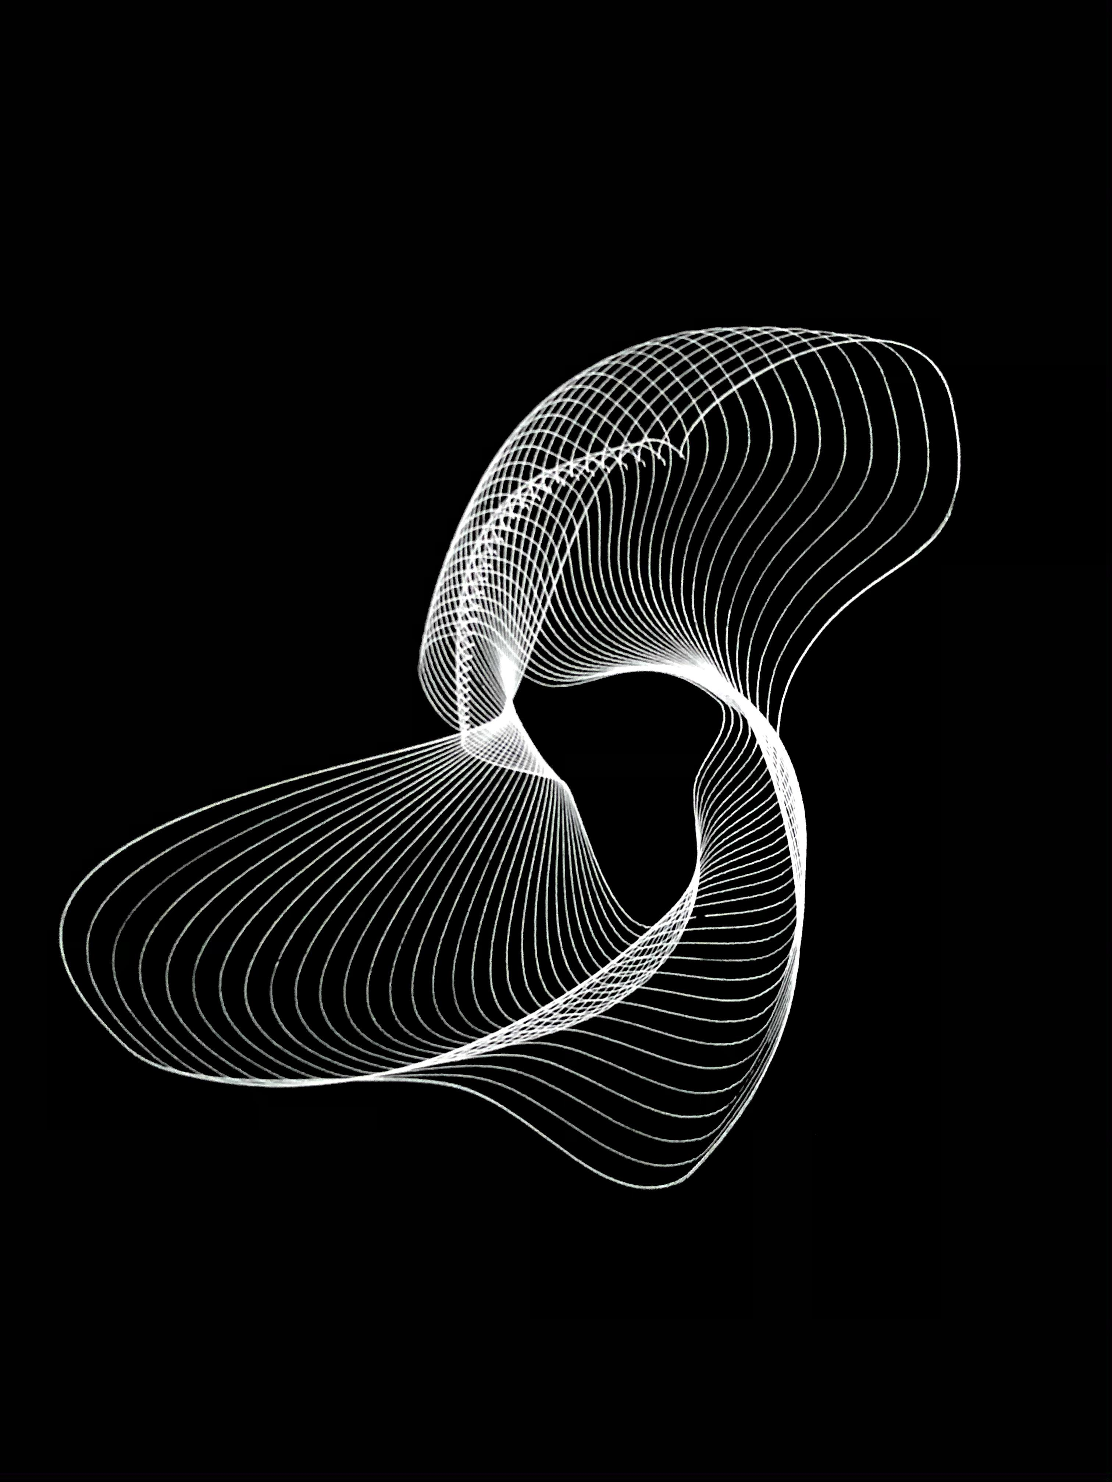
Вступ у нейронні мережі
Годлевський Юрій Олександрович

Slide 2
5 лабораторних робіт;
Кожна лабораторна робота має бути представлена та захищена;
За плагіат бали за лабораторну роботу анулюються;
Виконана лабораторна робота має бути надіслана на пошту з темою: ”Вступ у нейронні мережі, виконані лабораторні роботи, група - НАЗВА_ГРУПИ”. В самому листі потрібно вказати своє імʼя та прізвище у форматі: “Студент – ПРІЗВИЩЕ ІМʼЯ” та додати файли та/або посилання на git (залежно від умов вказаних в лабораторній роботі). Тільки після отримання лабораторної роботи на пошту, її можна буде захистити;
За кожну з лабораторних робіт будуть виставлятися бали, максимальна сума яких дорівнює 100 балів;
Правила
курсу

Slide 3
Нейронні мережі для роботи із зображеннями

Slide 4
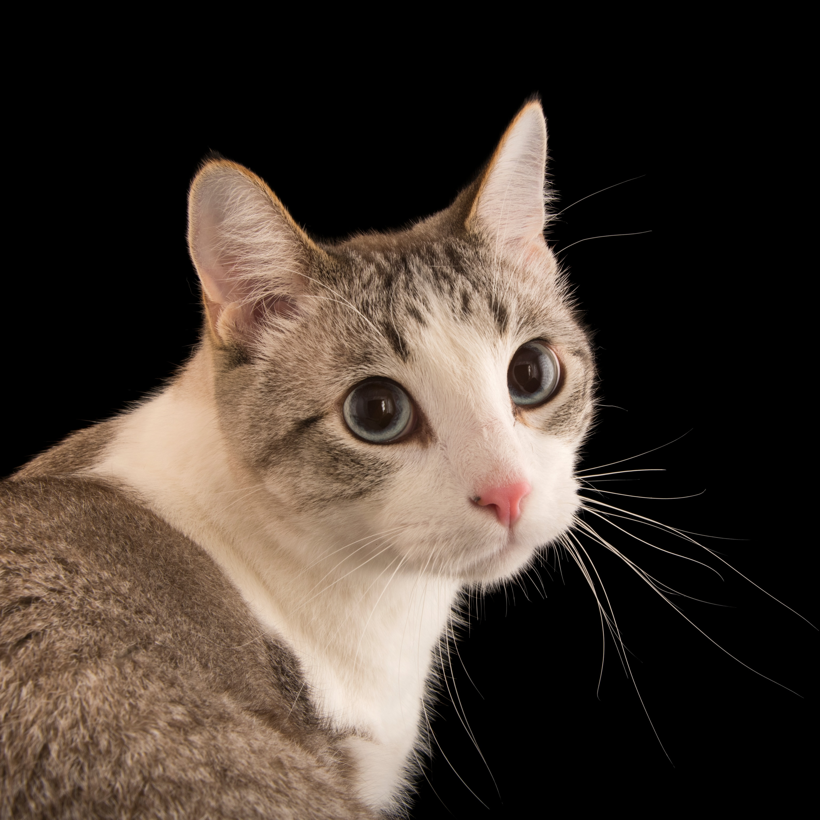
Класифікація зображень
Кіт
Собака
Риба
Черепаха

Slide 5
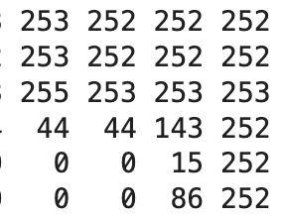
Класифікація зображень
Зображення – сітка чисел [0 - 255]
512
RGB
512
Наприклад: 512 x 512 x 3 786432

Slide 6
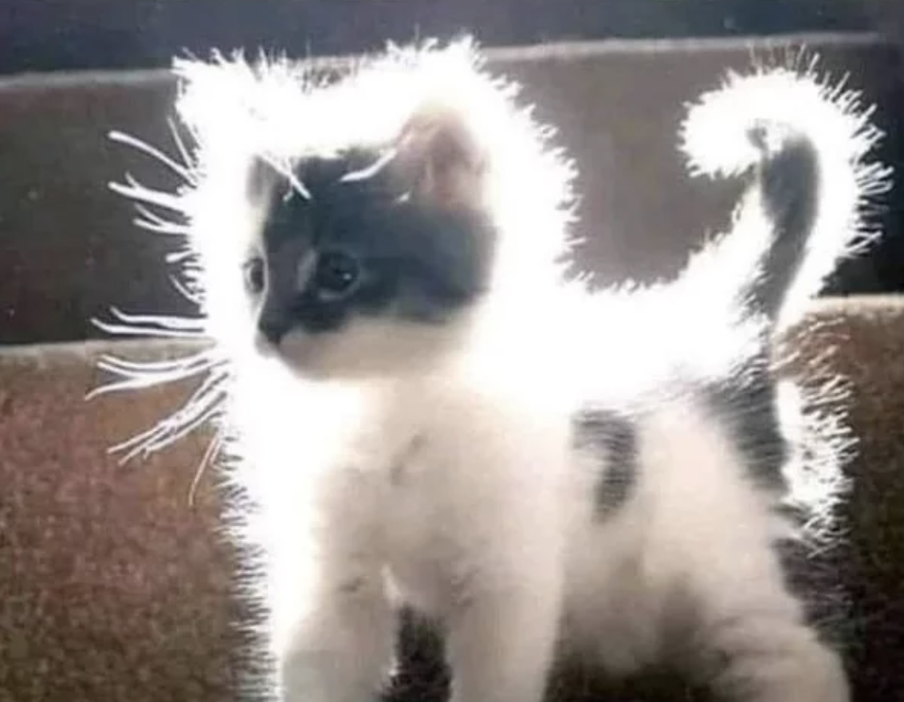
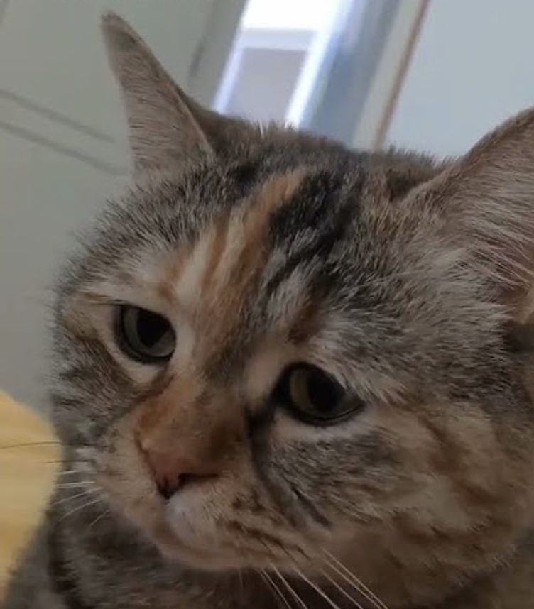
Проблематика: Освітлення

Slide 7
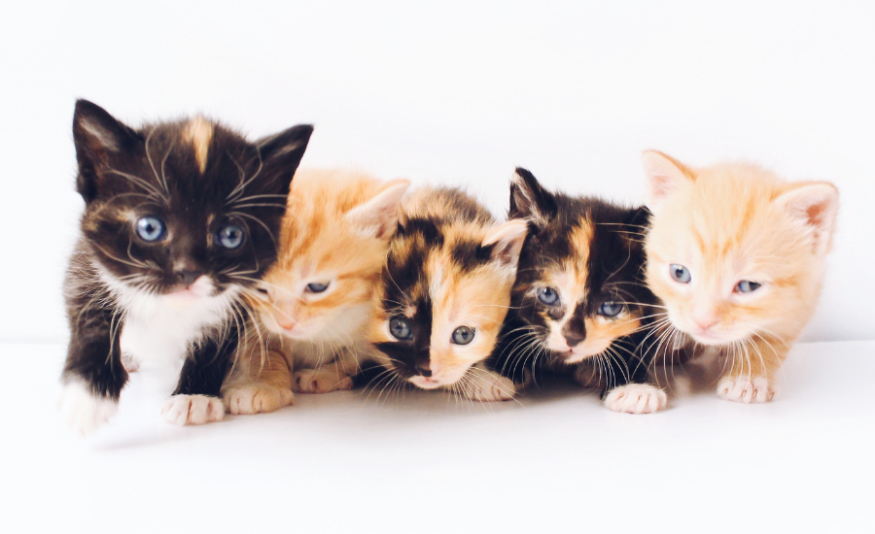
Проблематика: Множинність обʼєктів

Slide 8
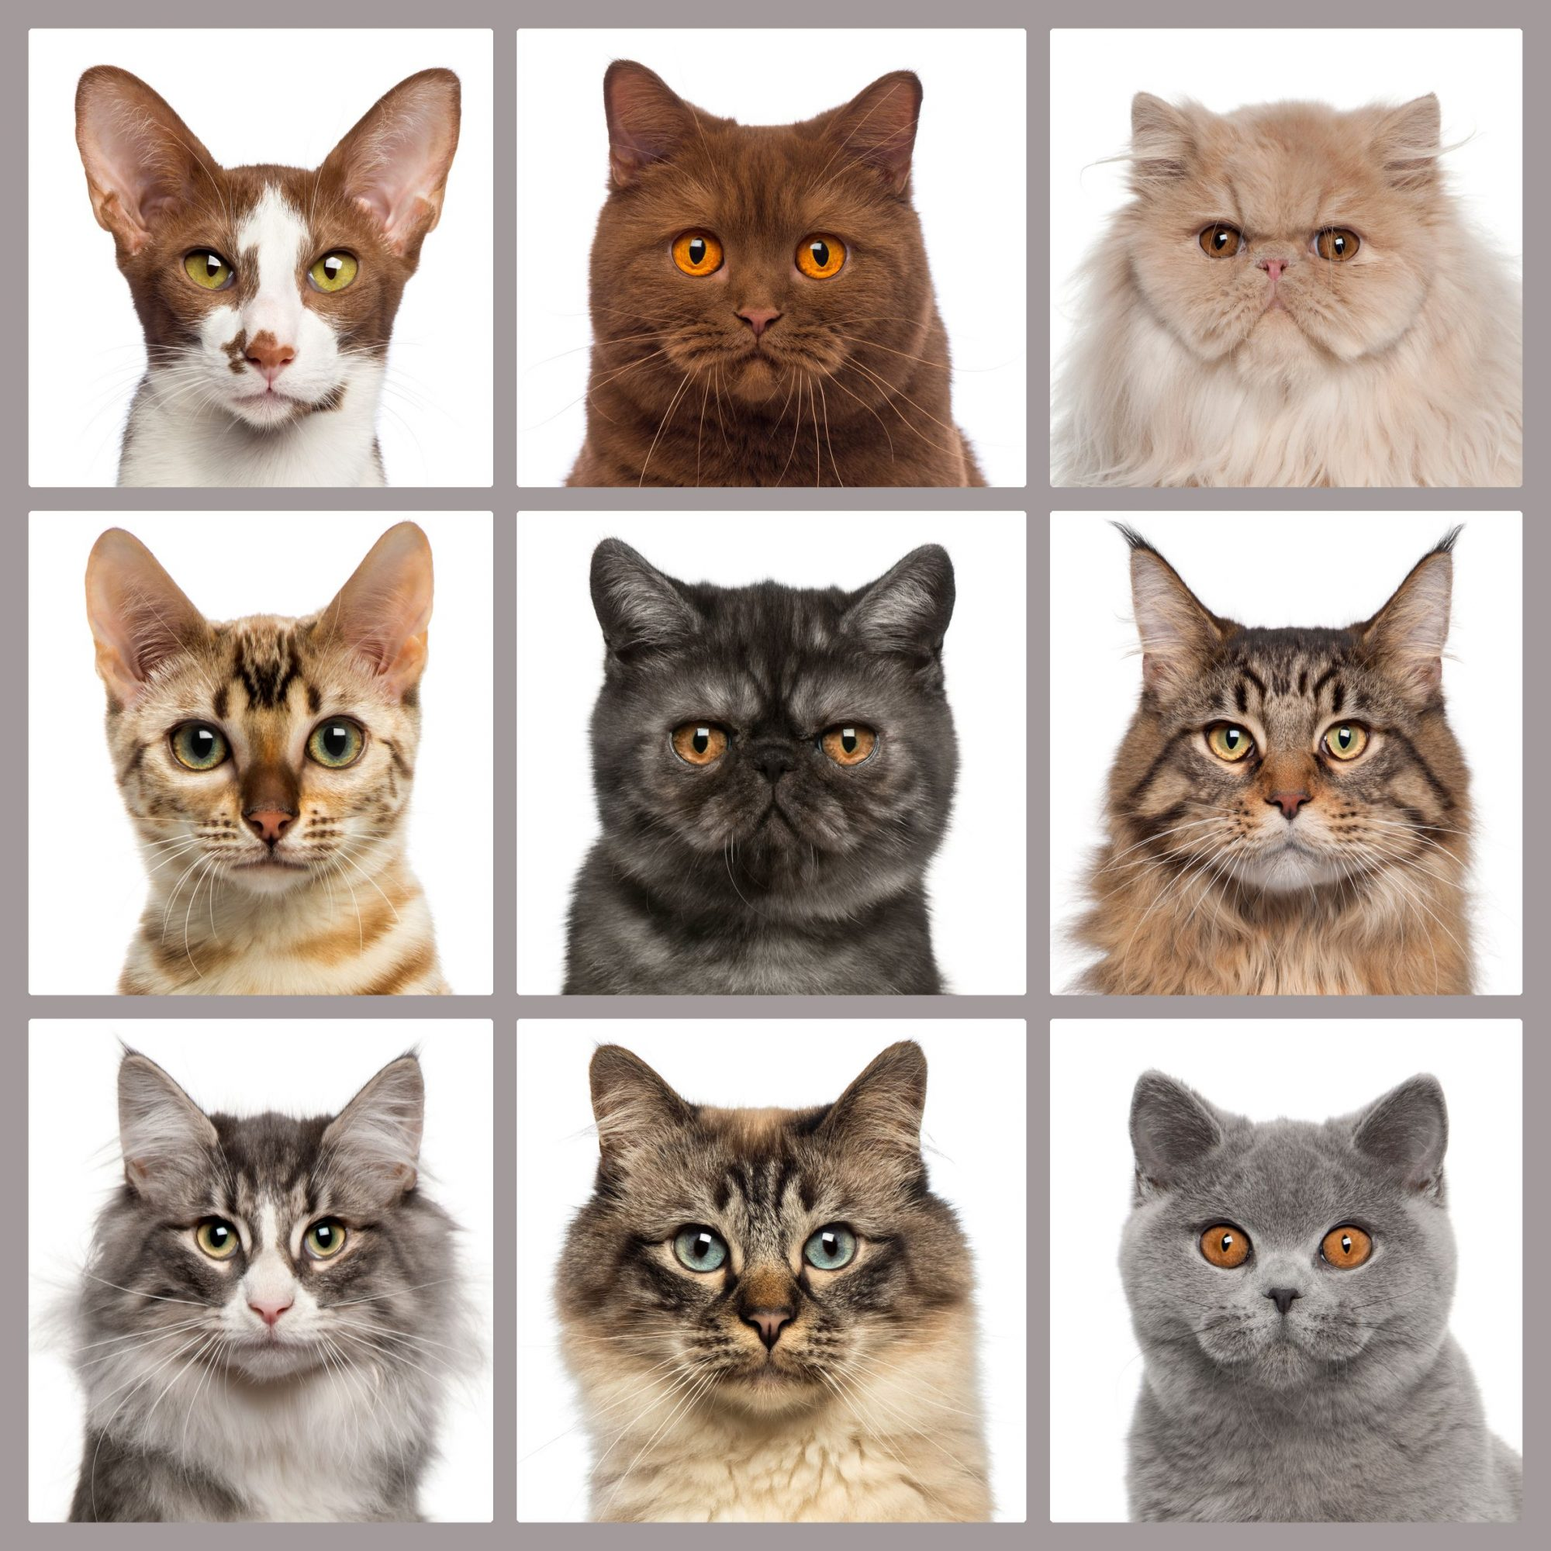
Проблематика: Розпізнавання різних види

Slide 9
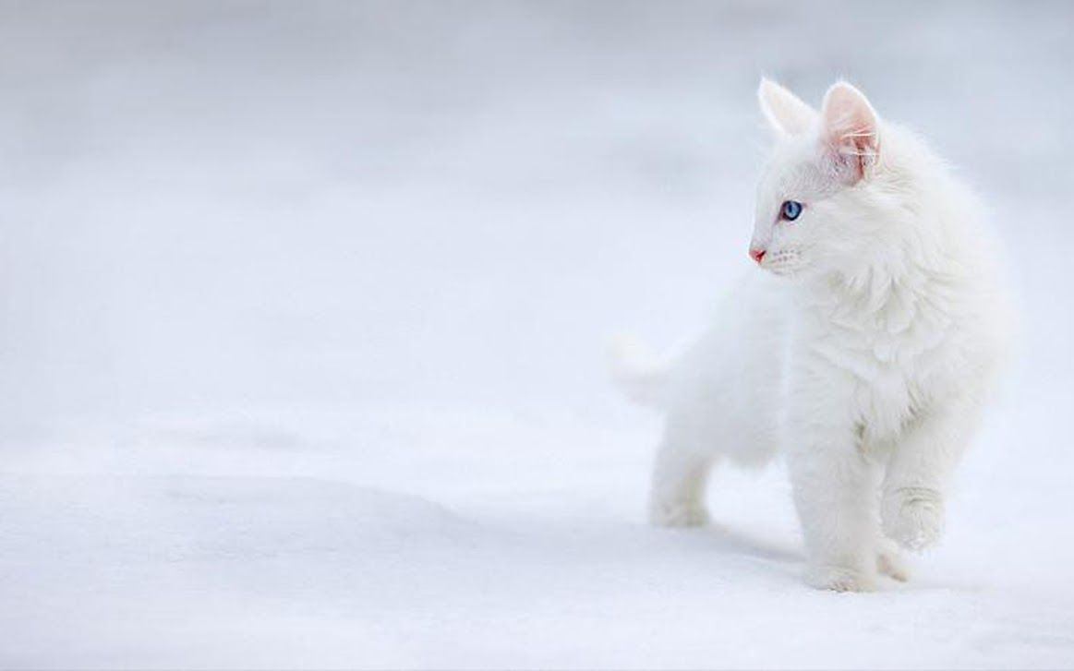
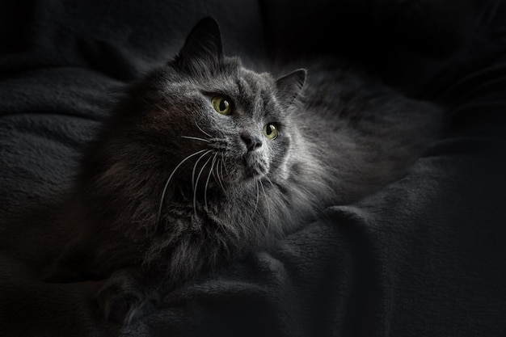
Проблематика: Фон

Slide 10
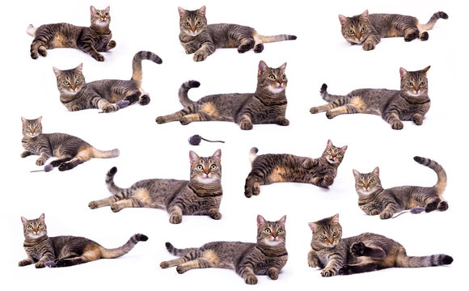
Проблематика: Деформація

Slide 11
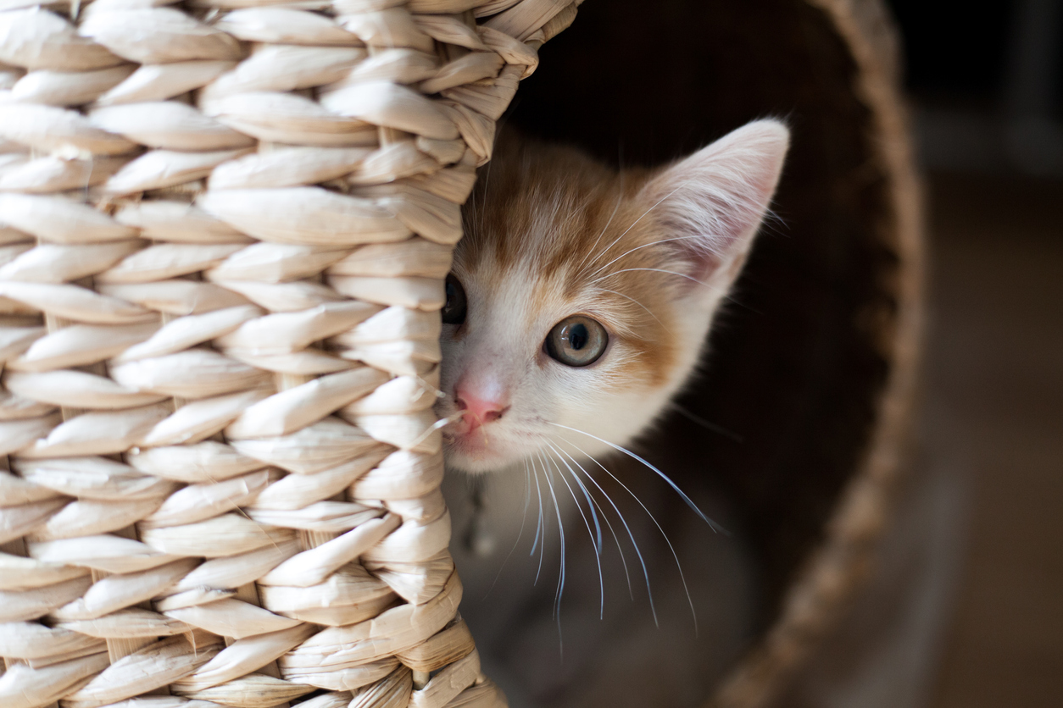
Проблематика: Обмеження обʼєкту

Slide 12
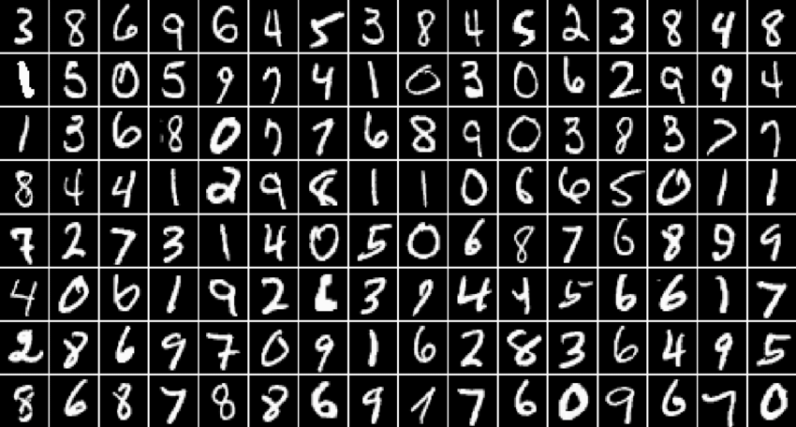
MNIST dataset
10 класів: цифри 0-9
Розмір картинки: 28x28
50т. Тренувальних
10т. Тестувальних

Slide 13
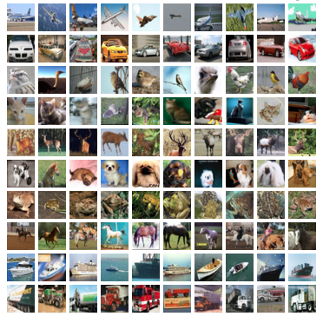
CIFAR10 dataset
10 класів:
Літак
автомобіль
птах
кіт
олень
пес
жаба
кінь
корабель
вантажівка
Розмір картинки: 32x32
50т. Тренувальних
(5т на клас)
10т. Тестувальних
(1т на клас)

Slide 14
CIFAR100 dataset
20 суперкласів по 5 класів на кожен
Розмір картинки: 32x32
50т. Тренувальних
(500 на клас)
10т. Тестувальних
(100 на клас)

Slide 15
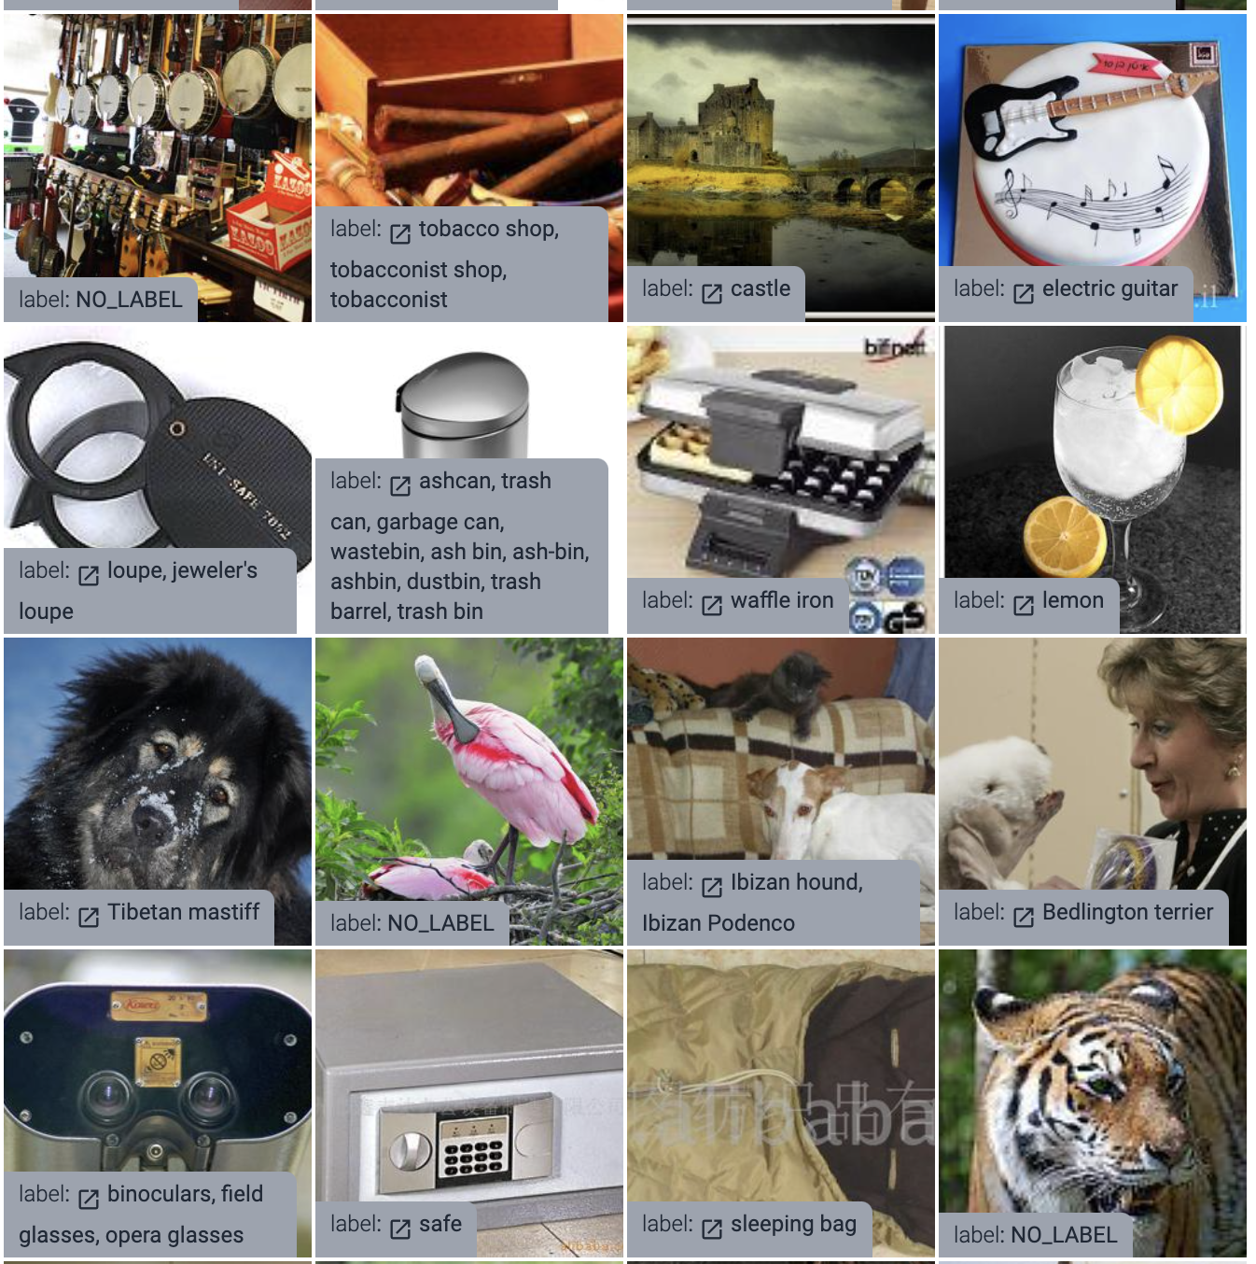
ImageNet dataset
1000 класів
Розмір картинки: різний
1.3млн. тренувальних картинок
(1.3т. на клас)
50т. валідаційних картинок
(50 на клас)
100т. тестових
(100 на клас)

Slide 16
Класифікація зображень

Slide 17
Nearest Neighbor Classifier

Slide 18
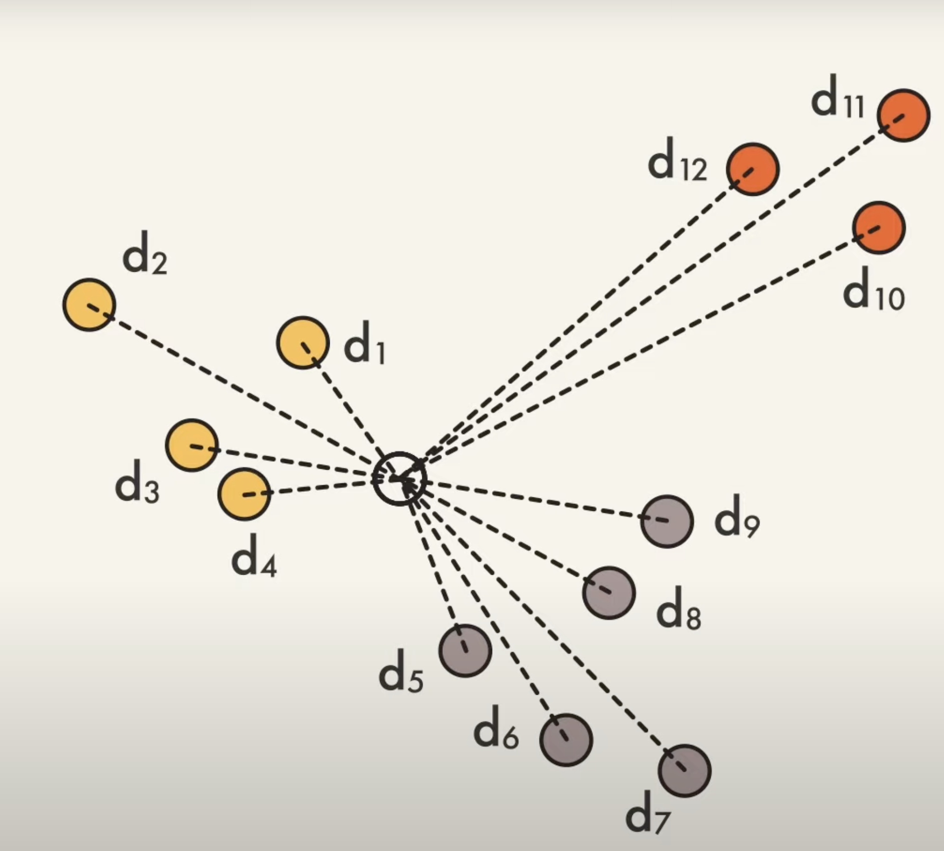
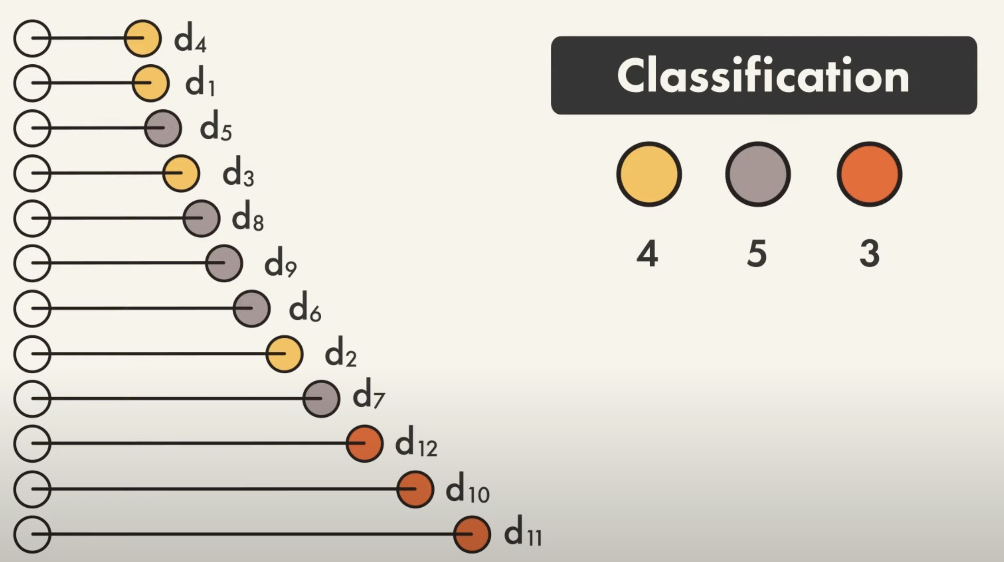
K - Nearest Neighbor Classifier

Slide 19
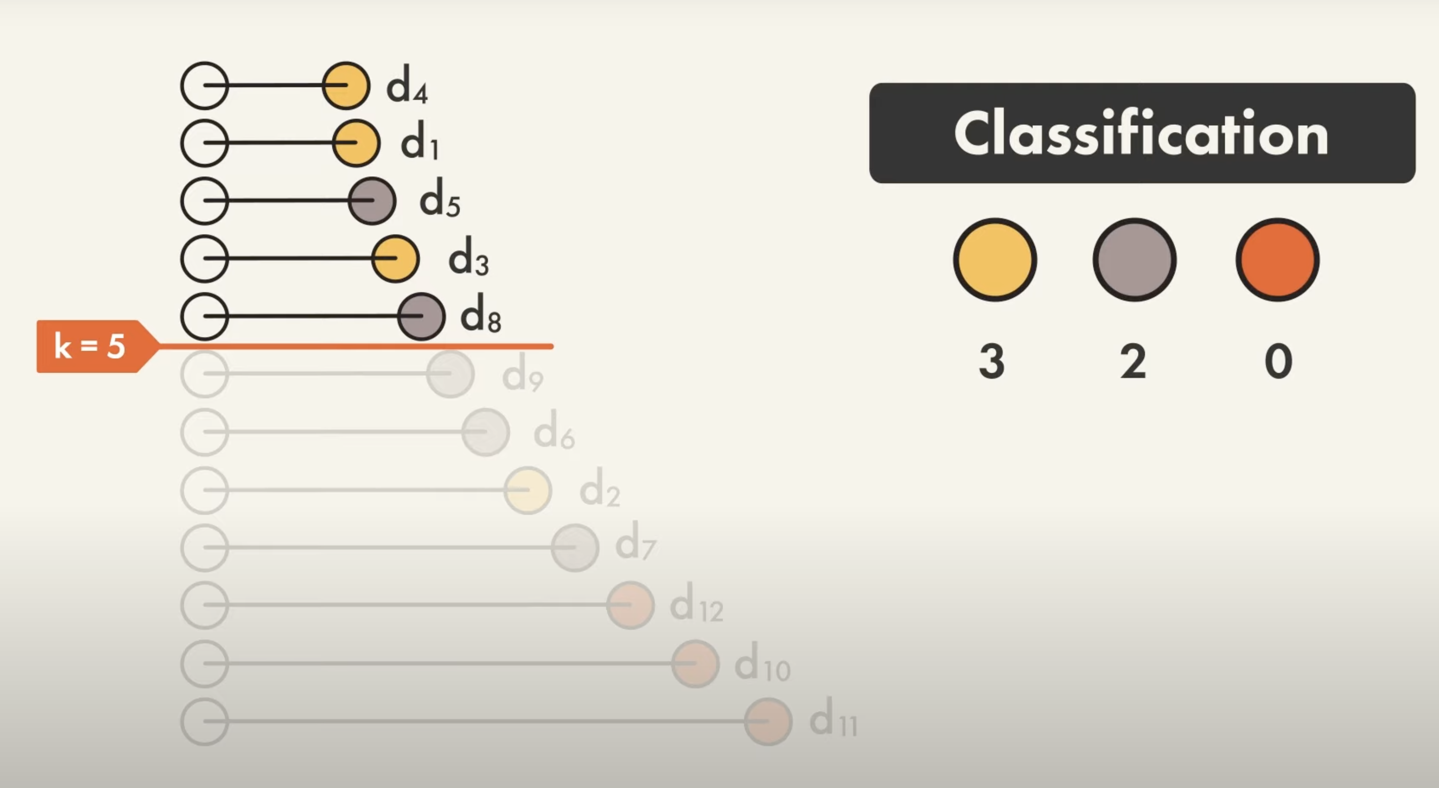
K - Nearest Neighbor Classifier

Slide 20
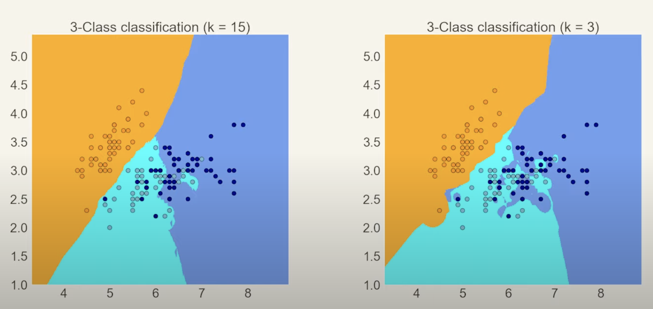
K - Nearest Neighbor Classifier

Slide 21
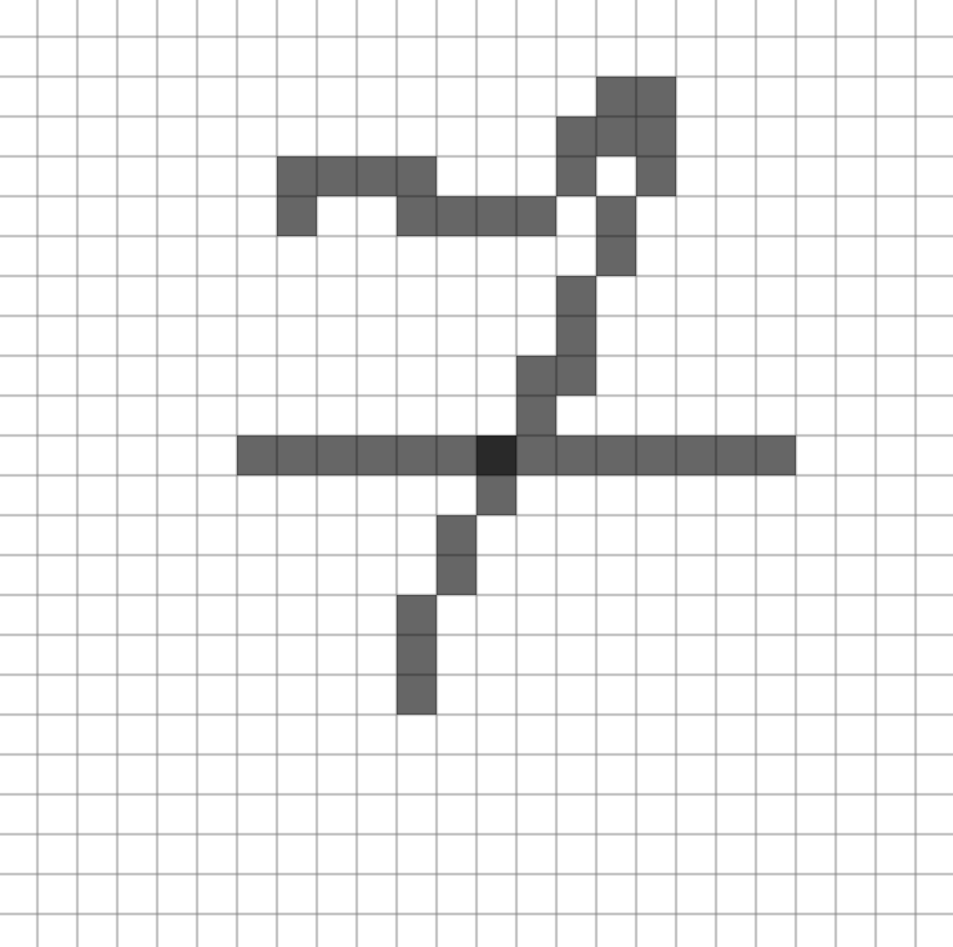
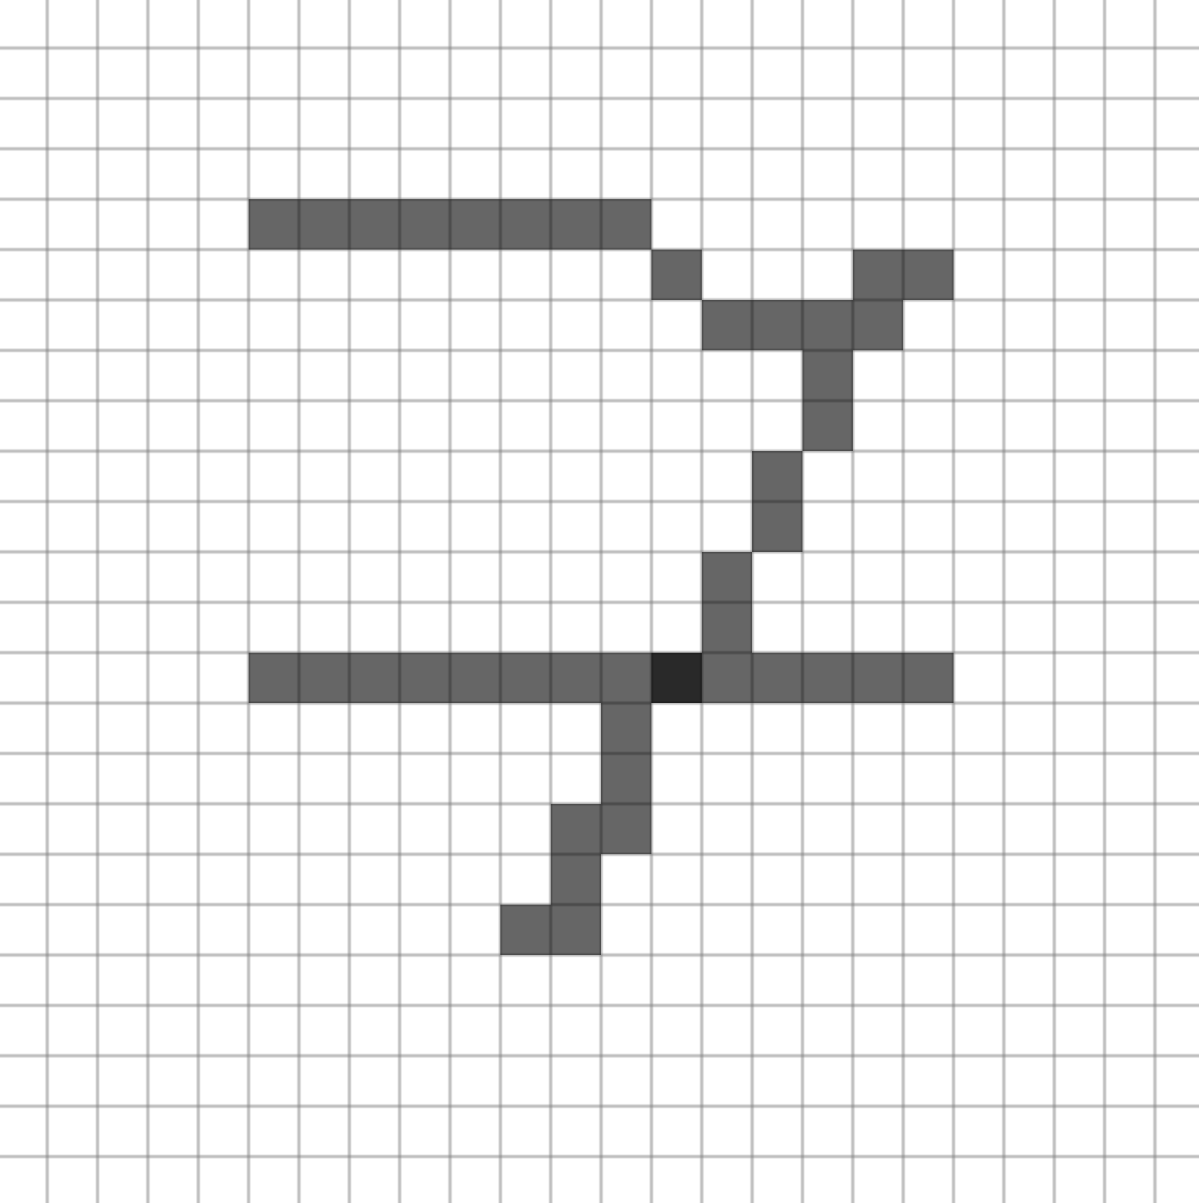
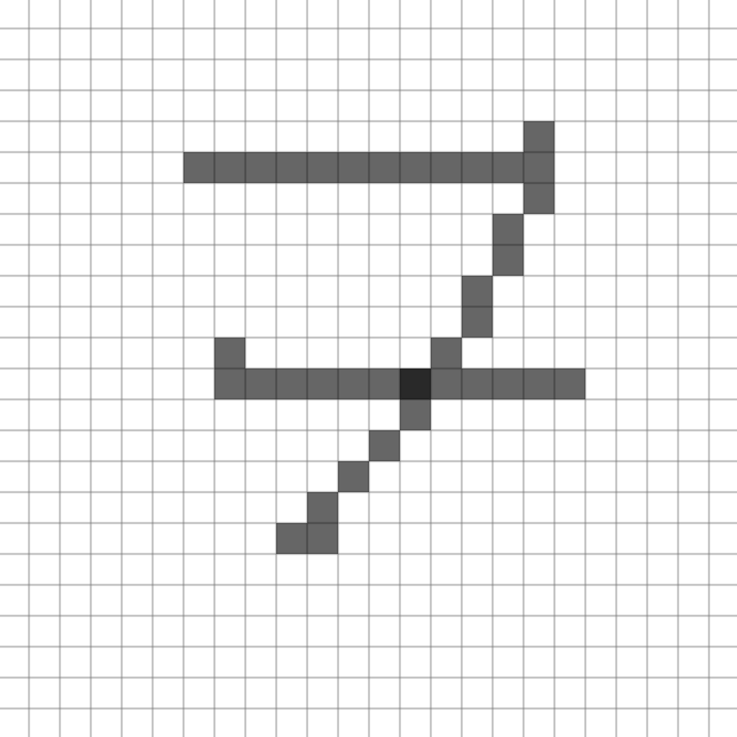
Як?
7

Slide 22
28
28

Slide 23
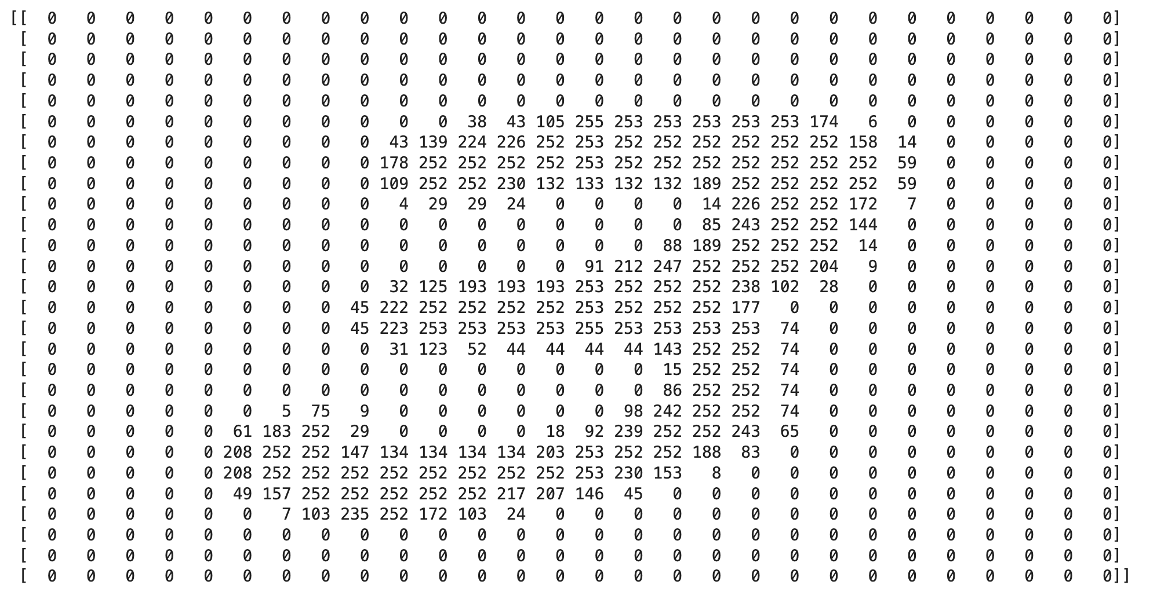

Slide 25
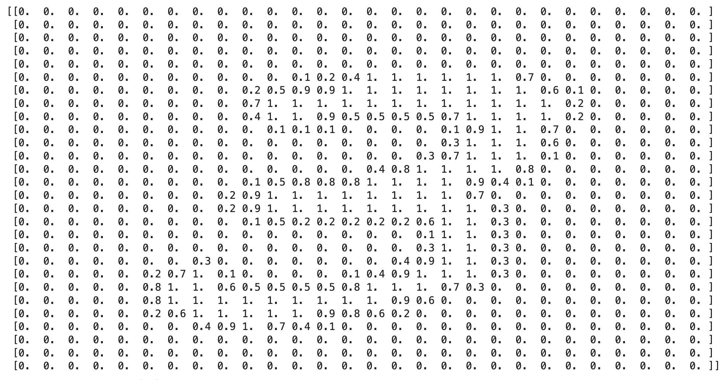
28
28

Slide 26
784 - Розмірність вектору на вхід нейронної мережі
23
0,09
23
167
167
0,65
93
47
47
0,18
93
0,36

Slide 27
W
X
0,09
0,65
0,18
0,36
2 | 1 | 4 | 5
4 | 6 | 2 | 3
3 | 2 | 1 | 3
4 | 2 | 3 | 4
3 | 7 | 8 | 1
4 | 6 | 2 | 3
3 | 2 | 1 | 3
3 | 2 | 1 | 3
4 | 2 | 3 | 4
3 | 5 | 1 | 2
0,09
Y
0,65
2 | 1
4 | 5
4 | 6
2 | 3
3 | 2
1 | 3
0,18
4 | 2
3 | 4
3 | 7
8 | 1
4 | 6
2 | 3
0,36
3 | 5
1 | 2
3 | 2
1 | 3
3 | 2
1 | 3
4 | 2
3 | 4

Slide 28
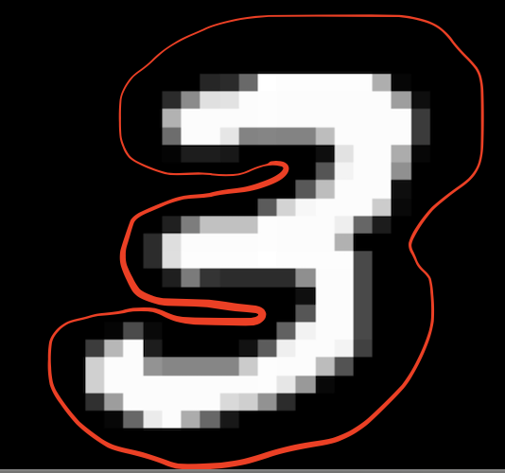

Slide 29
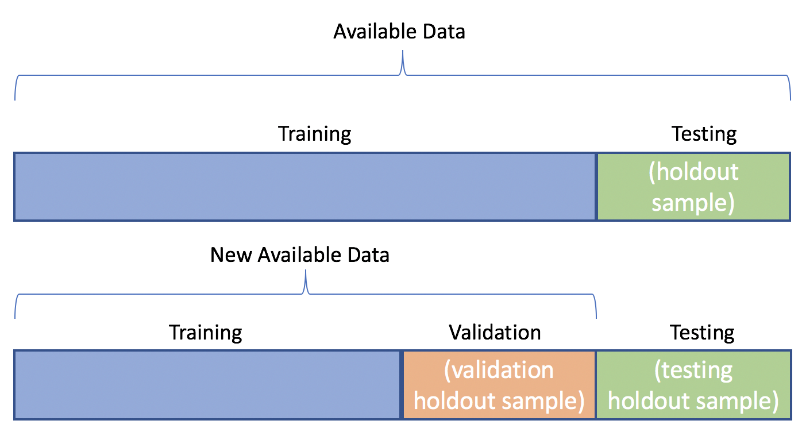

Slide 30
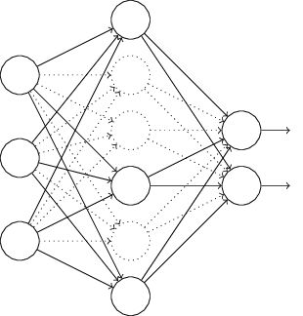
Регуляризація Dropout

Slide 31
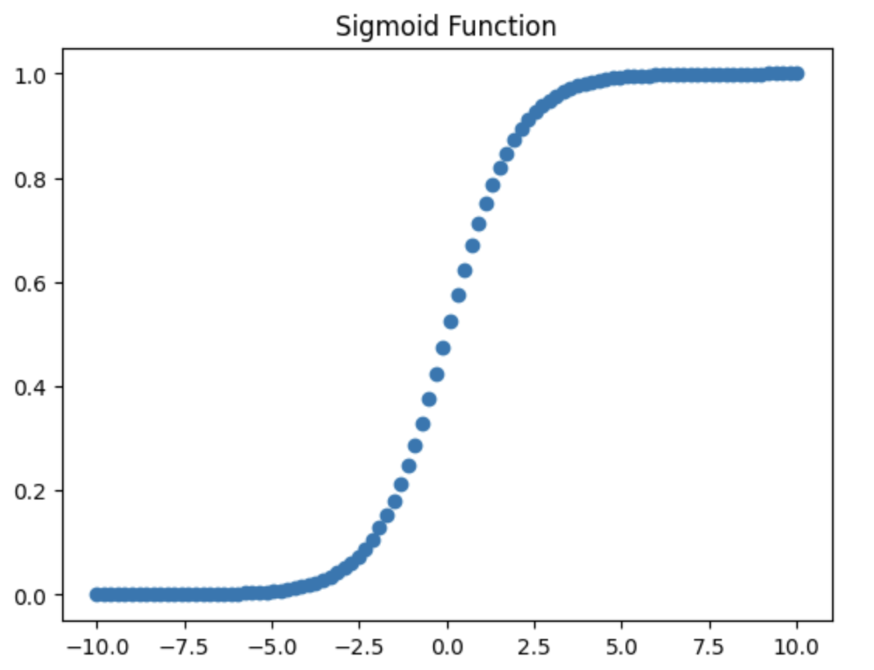
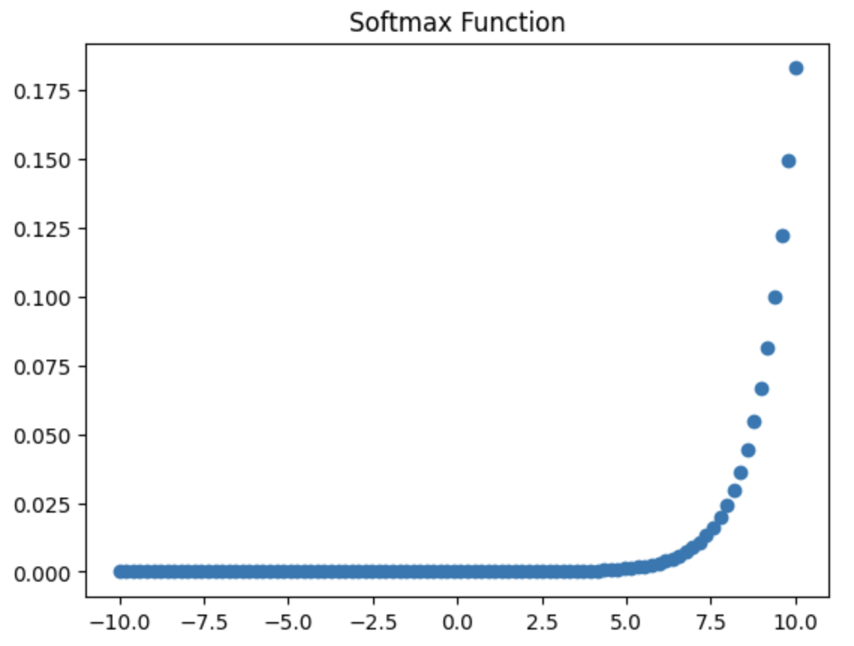
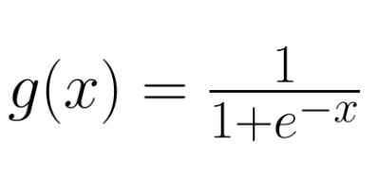
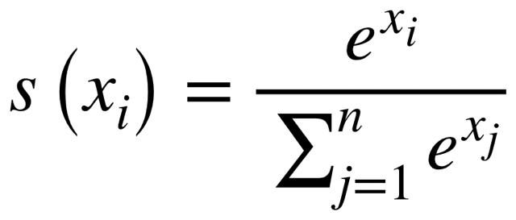
Sigmoid VS Softmax

Slide 32
Sparse categorical crossentropy
використовується функція логарифма, оскільки вона допомагає сильніше штрафувати модель, коли прогнозована ймовірність значно відрізняється від справжньої. Застосовуючи логарифм, функція втрат крос-ентропії посилює помилки прогнозів, які далекі від істинної мітки

Slide 33
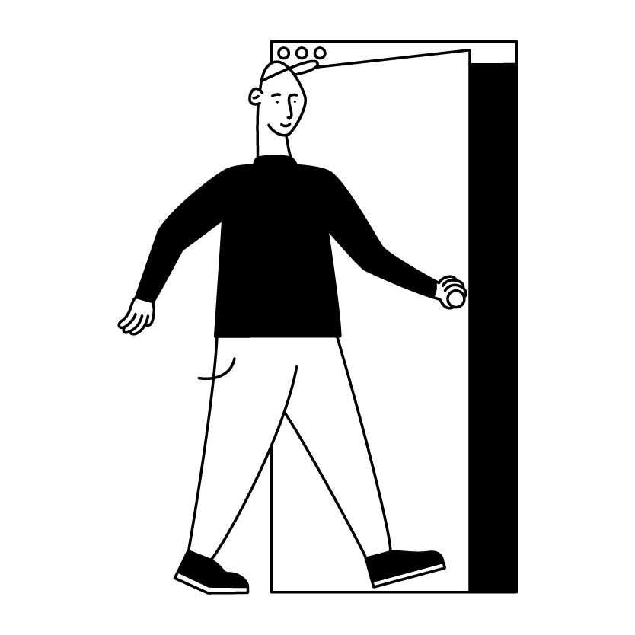
Дякую за увагу!
Питання?

